Slide 1
Auto-gestione
COMPETENZE SOCIO EMOTIVE

Slide 2
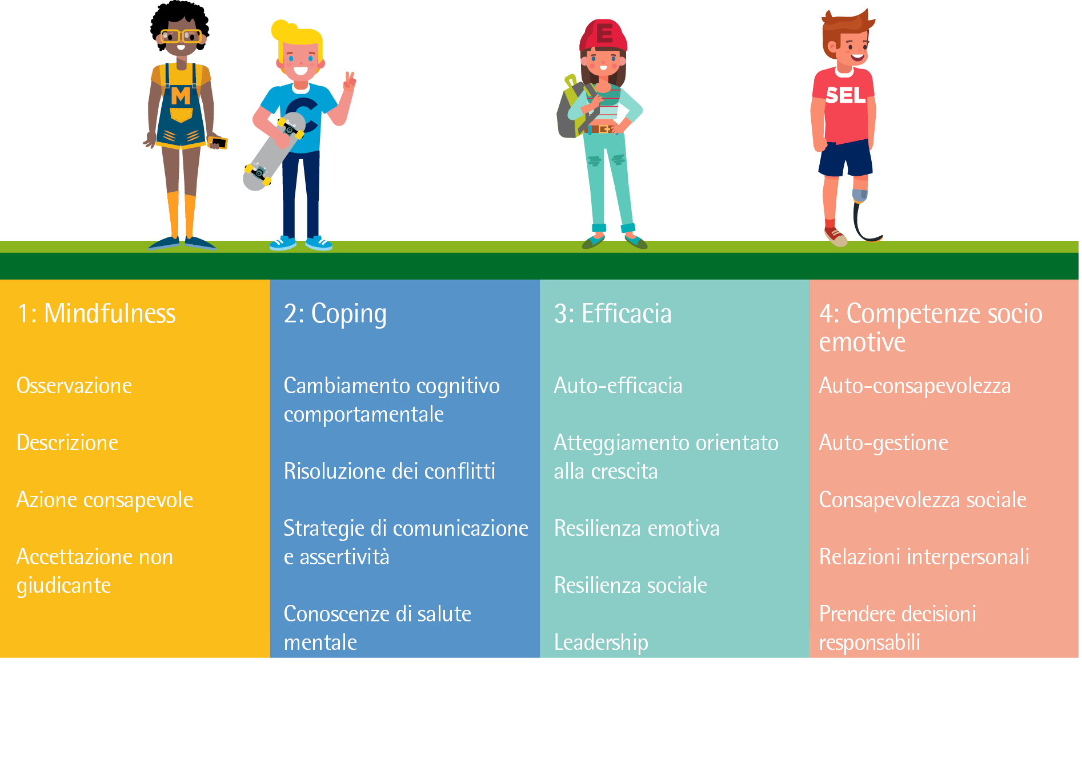
Panoramica generale
COMPETENZE SOCIO EMOTIVE / Auto-gestione

Slide 3
Spunti di riflessione
Sai cosa fare per ridurre lo stress nella tua vita?
Sai cosa fare per motivarti?
COMPETENZE SOCIO EMOTIVE / Auto-gestione

Slide 4
Definizione
Auto-gestione significa
Essere in grado di padroneggiare o affrontare i problemi
e non rimandarli agli altri.
COMPETENZE SOCIO EMOTIVE / Auto-gestione

Slide 5
Questa abilità è utile, ad esempio, quando...
“Quando stai giocando una partita di calcio e hai trattenuto le tue emozioni per troppo tempo e, improvvisamente ti senti irascibile, e scoppi con una brutta risposta che poi ti pentirai di aver detto e ti senti insoddisfatto.”
“Quando si hanno dolori di stomaco dovuti alle emozioni.”
“Quando dovresti fare i compiti, ma vorresti fare qualcos'altro come giocare con gli amici o guardare Netflix .”
COMPETENZE SOCIO EMOTIVE / Auto-gestione

Slide 6
La motivazione lungo un continuum: da estrinseca ad intrinseca
COMPETENZE SOCIO EMOTIVE / Auto-gestione

Slide 7
Il coinvolgimento degli studenti
E’ stato dimostrato che il coinvolgimento degli studenti diminuisce da quando inizia la scuola fino alla fine della scuola e, allo stesso tempo, verso la fine della scuola la noia aumenta.
COMPETENZE SOCIO EMOTIVE / Auto-gestione

Slide 8
Stress degli studenti e preoccupazione riguardo allo stress
Molti adolescenti si sentono stressati durante l’adolescenza e il loro benessere e capacità di apprendimento diminuiscono (www.cdc.gov)
COMPETENZE SOCIO EMOTIVE / Auto-gestione

Slide 9
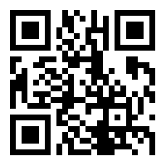
UPRIGHT video: auto-gestione
https://youtu.be/vSG-5XHyUXA
COMPETENZE SOCIO EMOTIVE / Auto-gestione

Slide 10
Una storia su cui discutere
10 citazioni di Jim Carrey dal discorso di inaugurazione del corso di laurea alla Maharishi University of Management, classe 2014
Leggi ad alta voce o guarda il video YouTube
Troppo spesso vedo le persone accontentarsi (di meno) e rinunciare ai propri sogni. Nel passaggio dalla scuola elementare alla scuola superiore ho perso la fiducia in ciò che la maggior parte dei miei insegnanti mi aveva detto: “puoi diventare tutto ciò che vuoi, i sogni possono diventare realtà”. Ho iniziato a credere che si trattava di una marea di stupidaggini, che tutti sono limitati dalla loro situazione, dalla politica, dalla gente e da altre influenze esterne. Tuttavia, visto che sono diventato più grande (e forse più saggio), sono giunto a credere pienamente in quella affermazione e nel fatto che costruisci tu il tuo cammino. Puoi davvero diventare tutto ciò che vuoi. I sogni possono davvero diventare realtà. (Continua>>)
COMPETENZE SOCIO EMOTIVE / Auto-gestione
Notes:
Ti proponiamo una storia su cui discutere in famiglia

Slide 11
Christopher Gardner (Will Smith in “La ricerca della felicità”) lo ha detto meglio: “Se hai un sogno ... devi proteggerlo. Quando le persone non sanno fare qualcosa, lo dicono a te che non lo sai fare. Se vuoi qualcosa, vai e inseguilo. Annuncia la tua visione, la tua richiesta all’universo, lavora verso di essa e diventerà realtà. Non aver mai paura di puntare in alto. Sono un convinto sostenitore di “chiedi e riceverai”, combinalo con la volontà di farlo accadere e tutto è possibile. I sogni possono avverarsi.
10) “Il tuo compito non è capire come andrà a finire per te, ma aprire la porta nella tua testa e quando le porte si aprono nella vita reale, basta attraversarle. Non preoccuparti se perdi il momento. Ci sarà sempre un’altra porta aperta. Continuano ad aprirsi. “
9) “Il tuo bisogno di accettazione può renderti invisibile in questo mondo, non lasciare che nulla ostacoli la luce che splende attraverso questa forma. Rischia di essere visto in tutta la tua gloria”. (Continua>>)
COMPETENZE SOCIO EMOTIVE / Auto-gestione
Notes:
Sono alcune citazioni tratte da un discorso

Slide 12
8) “Perché non dare una possibilità alla fede? Non alla religione, ma alla fede, non alla speranza, ma alla fede, non credo nella speranza, la speranza è un mendicante, la speranza cammina attraverso il fuoco e la fede ci salta sopra”.
7) “Puoi passare tutta la vita a immaginare fantasmi e preoccuparti del percorso verso il futuro, ma tutto quello che ci sarà, sarà ciò che sta accadendo qui e le decisioni che prendiamo in questo momento.”
6) “Ho imparato molte ottime lezioni da mio padre, non ultimo il fatto che puoi fallire in ciò che non vuoi, quindi potresti anche avere la possibilità di fare ciò che ami”.
5) “Sto facendo una scelta consapevole per vedere le sfide come benefiche in modo che io possa affrontarle nel modo più produttivo.”
4) “Posso dirti per esperienza, l’effetto che hai sugli altri è la valuta più preziosa che esista”.
(Continua>>)
COMPETENZE SOCIO EMOTIVE / Auto-gestione
Notes:
Che jim carrey ha tenuto per inaugurare l’anno accademico in un’università americana

Slide 13
3) “Per quanto posso dire, si tratta solo di lasciare che l’universo sappia quello che vuoi e di lavorare per esso, lasciatelo perdere il modo in cui potrebbe accadere”.
2) “Avrai sempre solo due scelte: amore o paura, scegli l’amore e non lasciare mai che la paura ti metta contro il tuo cuore gioioso”
1) “Molti di noi scelgono il proprio percorso per paura mascherata da praticità, ciò che vogliamo veramente sembra impossibile da raggiungere e ridicolo da aspettarsi, quindi non osiamo mai chiedere questo all’universo. Vi dico, sono la prova che potete chiedere questo all’universo”.
COMPETENZE SOCIO EMOTIVE / Auto-gestione
Notes:
Ci aiutano a ricordare che è davvero possibile diventare ciò che vogliamo

Slide 14
Argomento da poter discutere in famiglia
“Dovresti fare solo cose di cui sei entusiasta”
Dovresti fare solo cose
di cui sei entusiasta
COMPETENZE SOCIO EMOTIVE / Auto-gestione

Slide 15
La mia motivazione (1)
Fate una chiacchierata sulle attività quotidiane di ogni membro della famiglia; le attività che fate a scuola, al lavoro, a casa, ecc…
Date un’occhiata alla tabella che segue: vi consente di vedere che ci sono diversi tipi di motivazione in base alla quale compiamo le azioni quotidiane.
Create la vostra tabella personale e inseritevi le attività di una giornata qualunque. Perché fate ognuna di queste attività? Cercate di capire quale colonna si incastri al meglio con ogni attività.
Ora provate a parlare di come sia una giornata qualunque: le attività si concentrano più nella colonna di sinistra (estrinseca, introiettata), oppure dal lato destro (identificata, intrinseca, integrata)?
Provate a discutere per vedere se questo è un buon equilibrio per voi.
COMPETENZE SOCIO EMOTIVE / Auto-gestione

Slide 16
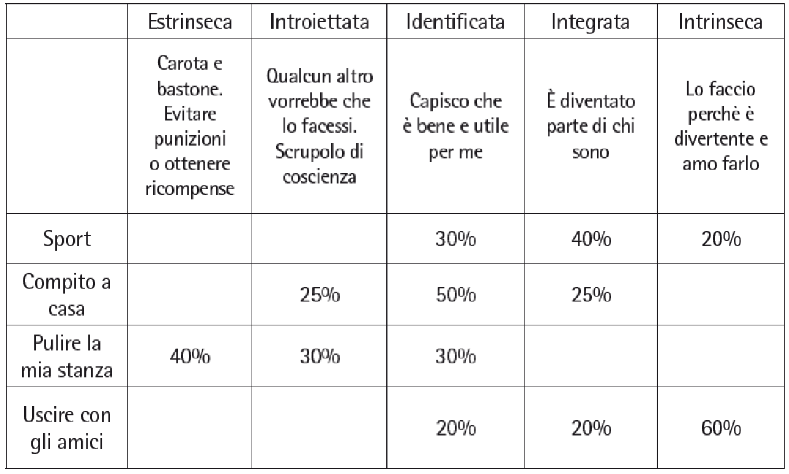
La mia motivazione (2)
COMPETENZE SOCIO EMOTIVE / Auto-gestione

Slide 17
La mia motivazione (3)
Le persone tendono a progredire quando la maggior parte delle loro attività quotidiane sono nelle tre colonne del lato di destra.
Possiamo influenzare la nostra motivazione concentrandoci su di essa:
Come posso dire la mia su una determinata cosa? Per esempio, fare le cose in un modo o in un momento che mi si addice.
Posso farlo insieme ad amici o persone che mi piacciono?
Cosa posso imparare da questa cosa? Come può essermi di aiuto?
Come posso rendere questa cosa più interessante, divertente, emozionante e significativa?
COMPETENZE SOCIO EMOTIVE / Auto-gestione

Slide 18
La mia motivazione (4)
Come posso collegare l'attività con i miei punti di forza/interessi/valori?
Quale valore posso creare per gli altri quando svolgo questa attività?
Pensa a dei modi per aumentare la tua motivazione a fare le cose che devi fare per forza nella tua vita.
COMPETENZE SOCIO EMOTIVE / Auto-gestione

Slide 19
Piano B (1)
Una strategia per migliorare l’autogestione è quella di ridurre lo stress creando un piano B. Potreste discutere questi due possibili scenari:
Scenario 1:
Stai lavorando a un compito sul PC e all’improvviso il PC si rompe.
Qual è il tuo piano B? Pensa ad un paio di alternative.
Cosa farebbe qualcun altro? Chiedi ad un membro della tua famiglia.
COMPETENZE SOCIO EMOTIVE / Auto-gestione

Slide 20
Piano B (2)
Scenario 2:
Sei fuori con gli amici e perdi l’ultimo bus per casa.
Qual è il tuo piano B? Pensa ad un paio di alternative.
Cosa farebbe qualcun altro? Chiedi ad un membro della tua famiglia.
Discutete in famiglia: in quali situazioni un piano B potrebbe rivelarsi utile?
In che modo avere Piani B riduce lo stress che percepisci?
Come puoi migliorare nel creare Piani B?
Reivich, K., & Shatte, A. (2012). Wellbeing@School. Building Resiliency In Young People. Retrieved from
https://positivepsychologyprogram.com/wp-content/uploads/2017/06/Building-Resiliency-in-Young-people-Resource-2013.pdf/
COMPETENZE SOCIO EMOTIVE / Auto-gestione

Slide 21
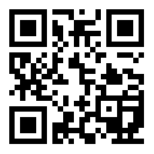
Esercizio mindfulness: Meditazione heartfulness
Questa è la meditazione hearthfulness. In questa pratica stai coltivando un senso di gentilezza verso te stesso e gli altri. Ricorda che tutti noi vogliamo essere felici e in salute. Quindi prenditi un po’ di tempo e augurati tutto il bene e poi estendi questa gentilezza agli altri.
Puoi iniziare stando semplicemente seduto, nota il tuo respiro così com’è ora. Se ti senti a tuo agio, puoi chiudere gli occhi oppure puoi semplicemente posare gli occhi su qualcosa di fronte a te. Se vuoi, puoi mettere una mano sul cuore e notare come ci si sente. Puoi tenere la mano sul cuore durante tutta la pratica oppure riposarla in grembo.
Quando ti senti pronto rivolgi gentilezza e amicizia a te stesso, dicendoti in silenzio:
Che io possa essere felice, possa essere in salute, possa essere capace di affrontare le difficoltà, possa godermi la vita. (Continua>>)
COMPETENZE SOCIO EMOTIVE / Auto-gestione

Slide 22
Ora prenditi il tuo tempo e ripeti questi pensieri di nuovo in silenzio.
Forse penserai che sia strano mandare a te stesso dei messaggi, ma non ti preoccupare di questo, non devi provare niente di speciale, basta ripetere queste frasi:
Che io possa essere felice, possa essere in salute, possa essere capace di affrontare le difficoltà, possa godermi la vita.
E adesso manda pensieri gentili agli altri. C’è qualcuno che ti viene in mente a cui vorresti inviare degli auguri? Potrebbe essere qualcuno a cui tieni, qualcuno in questa classe o qualcuno che a malapena conosci. Invia a quella persona pensieri gentili:
Che tu possa essere felice, che tu possa essere in salute, che tu possa essere capace di affrontare le difficoltà e che tu possa goderti la vita meglio che puoi.
Ora pensa a tutti gli studenti di questa classe e invia loro pensieri gentili. Mentre invii loro dei buoni auguri, ricorda che sei uno di loro, così quando li mandi, anche tu stai ricevendo questi pensieri gentili. (Continua>>)
COMPETENZE SOCIO EMOTIVE / Auto-gestione

Slide 23
Che tutti noi possiamo essere felici, in salute e possiamo goderci la vita nel miglior modo possibile.
Puoi anche inviare pensieri gentili a tutte le persone di questo pianeta. Alle persone che vivono in pace o in guerra, a quelle che sono ricche o povere. Noi tutti condividiamo il desiderio di felicità e salute.
Che tutti noi possiamo essere felici, in salute e possiamo goderci la vita nel miglior modo possibile.
Ora ritorna al tuo respiro. Porta la tua attenzione a seguire il tuo respiro meglio che puoi. Concedi a te stesso di essere semplicemente così come sei. Concedi agli altri di essere semplicemente così come sono.
COMPETENZE SOCIO EMOTIVE / Auto-gestione

Slide 24
Grazie!
©The UPRIGHT project. All rights reserved
This document is part of a project that has received funding from the European Union’s Horizon 2020 research and innovation programme under grant agreement No 754919. The information reflects only the authors´ view and the European Commission is not responsible for any use that may be made of the information it contains.

